Slide 1

Лекция 15. КОРПОРАТИВНАЯ КУЛЬТУРА ОРГАНИЗАЦИИ
ВОПРОСЫ:
1.Понятие корпоративной культуры.
2.Типы корпоративной культуры.
3.Корпоративные ценности.
4.Функции корпоративной культуры организации.

Slide 2

Сам термин «корпоративная культура» появился в XIX веке. Он был сформулирован и применён немецким фельдмаршалом Мольтке, который применял его, характеризуя взаимоотношения в офицерской среде.
В то время взаимоотношения регулировались не только уставами, судами чести, но и дуэлями: сабельный шрам являлся обязательным атрибутом принадлежности к офицерской «корпорации».
Правила поведения, как писанные, так и неписанные, сложились внутри профессиональных сообществ ещё в средневековых гильдиях, причём нарушения этих правил могли приводить к исключению их членов из сообществ.

Slide 3

Корпоративная культура организации включает в себя различные аспекты культуры, образованные вокруг конкретной организации.
Корпоративные ценности и идеалы, модели корпоративного поведения, корпоративная этика, корпоративные традиции и праздники, а также корпоративная философия, мифы и легенды — все это и есть корпоративная культура.
Следовательно, Корпоративная культура — совокупность моделей поведения, которые приобретены организацией в процессе адаптации к внешней среде и внутренней интеграции, показавших свою эффективность и разделяемых большинством членов организации.

Slide 4
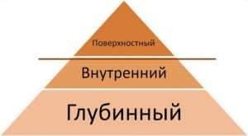
Уровни корпоративной культуры
Понятие уровней корпоративной культуры введено Эдгаром Шейном в 1981г. Это модель достаточно полно описывает генезис и проявление КК. Выделяются 3 уровня
поверхностный (внешние факты) — образцы поведения, эмоциональная атмосфера и стиль общения, технологии, стиль одежды и решения в графическом представлении бренда, организация рабочих мест и зон взаимодействия с клиентами, символы, ритуалы и т.д.;
внутренний (ценностные ориентации и предписания) — моральные убеждения и этические правила, кодекс поведения, ценности, корпоративная философия;
глубинный (базовые личностные предположения — что формирует личность человека) — верования и установки, национальный менталитет, отношение к миру, человеку и деятельности.
Глубинный уровень, по определенным причинам, можно назвать определяющим.

Slide 5
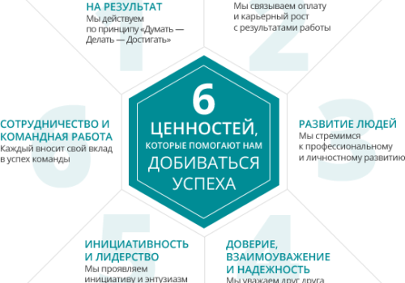
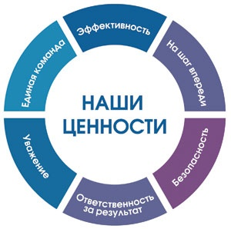


Slide 6
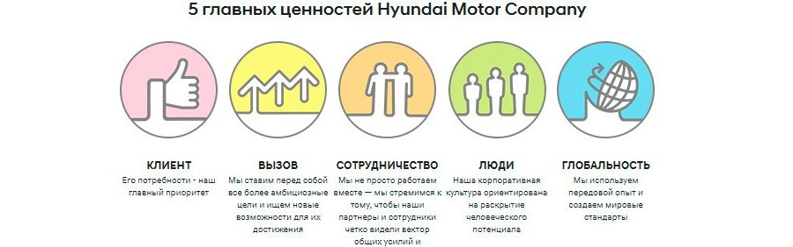

Slide 7
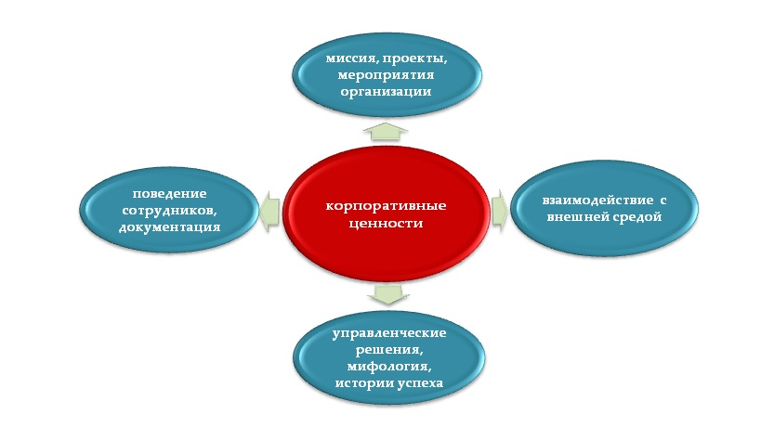
Корпоративные ценности необходимо поддерживать.
Это происходит с помощью следующих мер:
принятие решений в соответствии с корпоративными ценностями, реализуемыми проектами;
мифология и истории успеха, где большое значение приобретают основные герои — деятели организации (основатели или те, кто достиг наибольшего успеха) или истории о наиболее характерных событиях и достижениях организации;
корпоративные мероприятия, где особое место занимают традиции, с помощью которых окрашивается любое действие, корпоративные церемонии, праздники;
внутренняя структура организации, наличие специальных отделов, стимулирующих выплат и т.д.
отношения с представителями внешней среды организации – партнерами, потребителями, конкурентами и пр.

Slide 8
